Slide 1
Mediabegrip week 48 2023
Wat raakt jou?

Slide 2
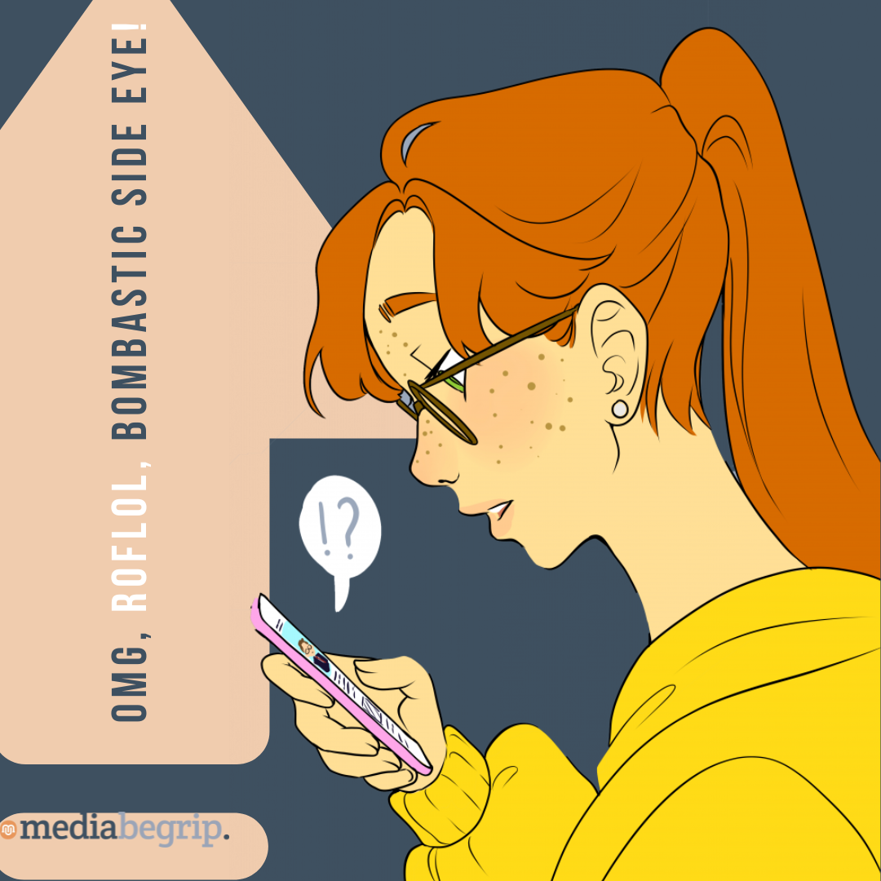
Hey hey,
Hoe gaat het met jullie? Stond voor jullie gevoel ook het journaal non-stop aan vorige week? Mijn ouders waren echt continu bezig geweest met de uitslagen van de verkiezingen. Ik snap heus wel dat het belangrijk is hoor, maar om er nou de hele tijd naar te kijken... Het verhoogt de stemming in huis in ieder geval niet altijd.
Dat vind ik wel vaker van het nieuws op televisie. Nadat we gekeken hebben, komt er altijd een hoop geklaag over wat er allemaal niet goed gaat in de wereld. Daarvoor zet je toch niet vrijwillig de televisie aan? Ik kijk liever series of films waar ik blij van word. Dan zie ik soms ook wel een hoop ellende, maar toch vind ik het leuk om naar te kijken. Dat idee heb ik dus echt niet bij mijn ouders na het nieuws.
Ik las laatst over een website waar alleen maar positief nieuws wordt gepubliceerd, omdat zij vinden dat er veel te weinig aandacht is voor positief nieuws. Ik vraag me af waarom je eigenlijk zo weinig positief nieuws ziet. Vinden we dat minder interessant ofzo?
Wat denken jullie? Moet er meer ruimte zijn voor positief nieuws? Waarom wel of waarom niet?
Ben benieuwd! Tot volgende week :)
Liefs, Melle
Melles media

Slide 3
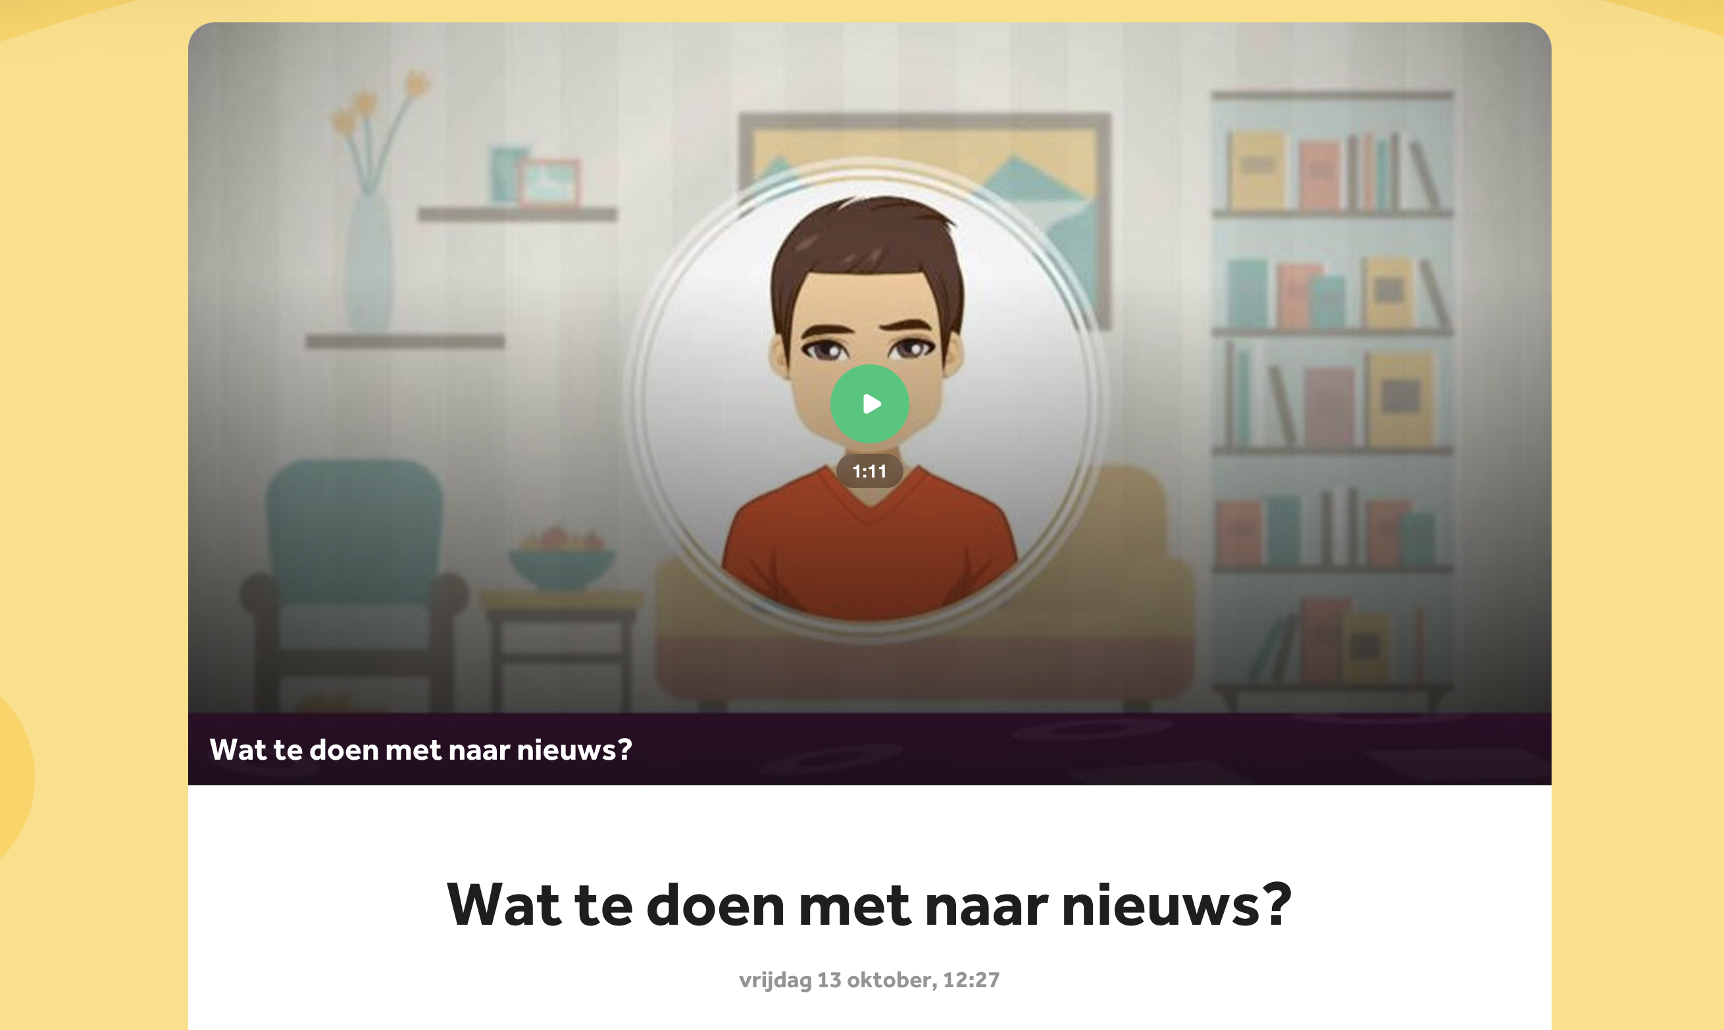
Nu in de media: Wat te doen met naar nieuws?
BEKIJK!
"Het is normaal als je schrikt of bang bent nadat je vervelende berichten in het nieuws ziet.''
In het filmpje hiernaast gaat het erover dat veel kinderen en volwassenen bang kunnen worden van heftig nieuws. Zij geven tips wat je kunt doen als je bang of verdrietig wordt van het nieuws.
Heb jij weleens wakker gelegen van nieuws? Van welk nieuws was dat? Waarom schrok je hier zo van?
Pointer: Wat te doen met naar nieuws
Bron: jeugdjournaal.nl
https://jeugdjournaal.nl/artikel/2493940-wat-te-doen-met-naar-nieuws
KLIK HIER OM DE VIDEO TE BEKIJKEN

Slide 4
Opdracht A: Onderzoek doen
In het filmpje zag je dat kinderen en volwassenen soms bang worden van het nieuws.
We kunnen een onderscheid maken tussen positief en negatief nieuws.
Denk na over het nieuws dat jij de laatste weken hebt gehoord.
Maak voor jezelf nu twee rijen en zet boven de eerste rij 'positief nieuws' en boven de tweede rij 'negatief nieuws'.
Hoeveel nieuwsitems kun jij in deze rijen zetten? Als je er minder dan 3 hebt, dan kun je online kijken op www.nos.nl, www.nu.nl en www.jeugdjournaal.nl om jouw rijen aan te vullen.

Slide 5
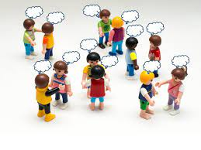
Opdracht B: Wissel uit
Iedereen heeft nu een rij met positief nieuws en een rij met negatief nieuws gemaakt. Maak groepjes van 4 of 5 personen en wissel in jouw groepje uit wat je hebt opgeschreven. Zijn er nieuwsitems waarvan de één deze als positief heeft opgeschreven en de ander als negatief?
Bespreek waarom je het nieuwsitem juist daar hebt opgeschreven.

Slide 6
Opdracht C: Classificeren
Je kunt de nieuwsitems ook op een andere manier verdelen dan positief en negatief.
Er zijn vaak overkoepelende thema's te vinden, zoals bijvoorbeeld: klimaat, economie, sport en media.
Kijk naar jouw opgeschreven nieuwsitems. Zet achter elk thema het overkoepelende thema.
Bespreek de nieuwsitems in de klas. De leerkracht zet de verschillende thema's op het bord en schrijft jullie nieuwsitems eronder.
Valt jullie iets op over positief en negatief nieuws?

Slide 7
Onderdeel Burgerschap
Iedere week een opdracht om te werken aan de doelen van Burgerschap! De opdracht sluit aan bij de les van Mediabegrip.

Slide 8
Burgerschap
We hebben het gehad over het nieuws en hoe dit kan leiden tot angsten bij kinderen en volwassenen.
Op www.goednieuws.nl wordt uitsluitend goed nieuws gebracht.
Bespreek in de klas:
Wat zou er gebeuren als we voortaan op het Journaal alleen positief nieuws zouden horen?
Welke gevolgen zou dit kunnen hebben?

